Slide 1
第四章 行为图

Slide 2
为了能更好地使用UML对软件系统建模，需要从系统的结构和行为两个方面来描述。其中系统的行为是通过行为图和交互图来描述的。UML中的行为图包括两种图：状态图和活动图。其中状态图描述了一个特定对象的所有可能状态及由于各种事件的发生而引起的状态之间的转移;活动图与流程图十分相似，用来对系统的动态行为建模；

Slide 3
4.1 状态图
状态是指在对象生命周期中满足某些条件、执行某些活动或等待某些事件的一个条件和状况
一个状态通常包括名称、进入/退出活动、内部转换、子状态和延迟事件等五个部分组成。
状态机是计算机科学理论的一部分，但UML中的状态机模型主要是基于David Harel所做的扩展，是用来展示状态与状态之间转换的图

Slide 4
1. 状态图概念与组成
状态图用来描述某个对象的所有可能状态及其状态转换信息。通常用于表示单个对象在其生命周期中行为。
一个状态图包括一系列的状态及状态之间的转移。
但不是每个类都应该有一个状态图。只对“感兴趣的”状态的类（也就是说，在系统活动期间具有三个或更多潜在状态的类）才进行状态图描述。

Slide 5
在UML里，状态图由五个部分组成，它们分别是：初始状态、终止状态、触发事件（Trigger Event）、监护条件（Guard Condition）、动作（Action）。
初始状态（源状态）：即受转换影响的状态
终止状态（目标状态）：当转换完成后对象的状态
触发事件：用来为转换定义一个事件，包括调用、改变、信号、时间四类事件
监护条件：布尔表达式，决定是否激活转换、
动作：转换激活时的操作

Slide 6
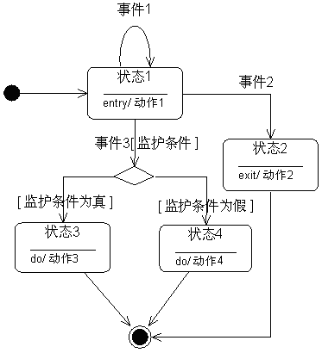
状态图用初始状态表示对象创建时的状态，每一个状态图只有一个初始状态，用实心圆点表示；每一个状态图可能有多个终止状态，用一个实心圆外加一个圆圈表示。
状态图可有多个状态框，每个状态框中有两格：上格放名称，下格说明处于该状态时，系统或对象要进行的活动。
状态之间的触发事件(event)，对应对象的操作。
事件在特定的条件下发生，这样的条件称为监护护条件。
发生事件时的处理称为动作(action)。

Slide 7
举例1 简单状态图
洗衣机工作状态图
1、状态（State）
状态是对象执行了一系列活动的结果。当某个事件发生后，对象的状态将发生变化，状态的改变叫做转移。
2、状态图中状态之间带箭头的连线被称为转移。
浸泡
洗涤
漂洗
脱水

Slide 8
举例2
张三婚姻状态图中，婚姻状态可以用一个属性marrital status来表述，这个属性有三个值：
未婚
已婚
离异
图中给出了3个引起张三婚姻状态装移的事件，这3个事件的名称标在转移上。引起marrital status属性改变的3个事件分别是：
出生
结婚
离婚
未婚
结婚
出生
已婚
结婚
离婚
离异

Slide 9
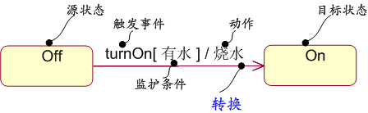
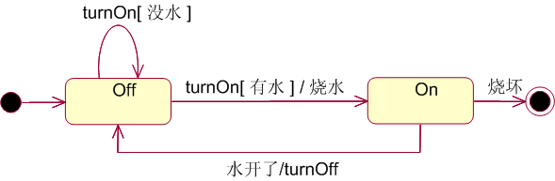
举例3 完整状态图
与状态off相关的转换有两个，其触发事件都是turnOn，只不过其监护条件不同。如果对象收到事件turnOn，那么将判断壶中是否有水；如果[没水]，则仍然处于off状态；如果[有水]则转为on状态，并执行“烧水”动作
而与状态on相关的转换也有两个，如果“水开了”就执行turnOff，关掉开关；如果烧坏了，就进入了终态了 。

Slide 10
2. 状态图进一步说明
（1）状态迁移
是两个状态之间的一种关系，表示处于某状态的对象，在特定事件发生且某特定的条件满足时进入第二个状态。
描述格式：
event（arg) [guard-condition] /action

Slide 11
状态转换的条件：
事件触发状态转换
源状态的内部活动执行完毕自动触发转移
给定的状态只能产生一个转移

Slide 12
状态图：电梯

Slide 13
（2）状态图动作
发生事件时的处理称为动作。
4种基本的动作类型：
Entry:用来指定进入状态时发生的动作；
Exit：用来指定退出状态时发生的动作；
Do：用来指定处于状态时发生的动作；
Event：用来指定当特定事件触发时发生的动作。

Slide 14
增加状态细节
状态名
进入动作
活动
退出动作
事件
Notes:
完整的状态包括如图所示的内容
活动：在处于一个状态的同时，对象作着某些工作，并一直继续直到被某一个事件所中断

Slide 15
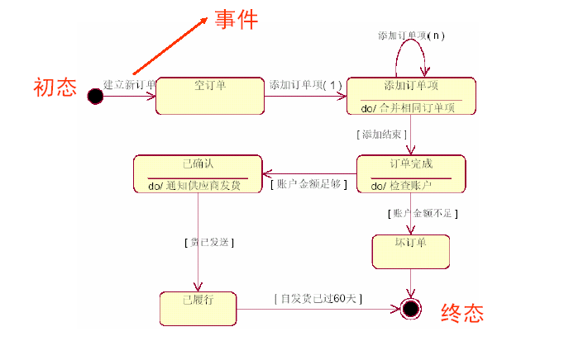
案例1：订单的状态图

Slide 16
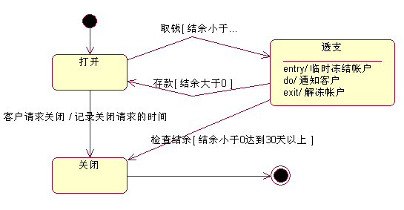
案例2： Account对象的状态图

Slide 17
思考与练习
手机开机时，处于空闲状态；当用户开始呼叫某人时，手机进入拨号状态；如果呼叫成功，进入通话状态；如果呼叫不成功，重新进入空闲状态。在空闲状态被呼叫，进入响铃状态；如果用户接听，进入通话状态；如果一分钟不接听，重新进入空闲状态。

Slide 18

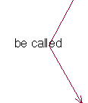

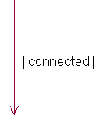


Answer:
idle
dialing
finish connection
ringing
working

Slide 19
3. 如何绘制状态图
建模步骤：
找出适合用模型描述其行为的类。
确定对象可能存在的状态。
确定引起状态转换的事件。
确定转换进行时对象执行的相应动作。
对建模的结果进行相应的精化和细化。

Slide 20
案例：航班机票预订系统
绘制状态机图的理想步骤是：寻找主要的状态，确定状态之间的转换，细化状态内的活动与转换，用复合状态来展开细节
寻找主要状态：对于航班机票预订系统而言，显然包括的状态主要有 -- 在刚确定飞机计划时，显然是没有任何预订的，并且在有人预订机票之前都将处于这种“无预订”状态 -- 对订座而言显然有“部分预订”和“预订完”两种状态 -- 而当航班快要起飞时，显然要“预订关闭” 总结一下，主要有四种状态：无预订、部分预订、预订完以及预订关闭

Slide 21
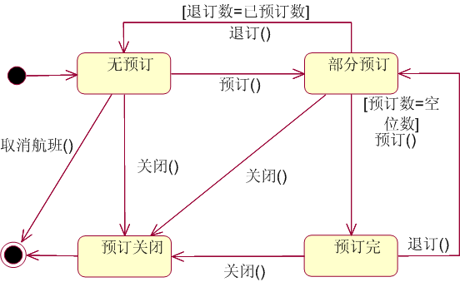
绘制状态图
确定状态间转换
源目标 | 无预订 | 部分预订 | 预订完 | 预订关闭
无预订 |  | 预订() | 不直接转换 | 关闭()
部分预订 | 退订(),使预订人=0 |  | 预订(),无空座 | 关闭()
预订完 | 不直接转换 | 退订() |  | 关闭()
预订关闭 | 无转换 | 无转换 | 无转换

Slide 22
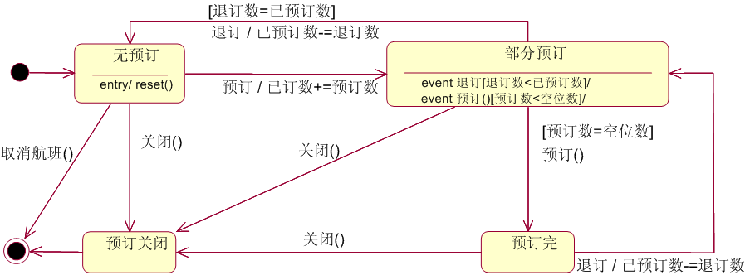
绘制状态图
细化状态内的活动与转换

Slide 23
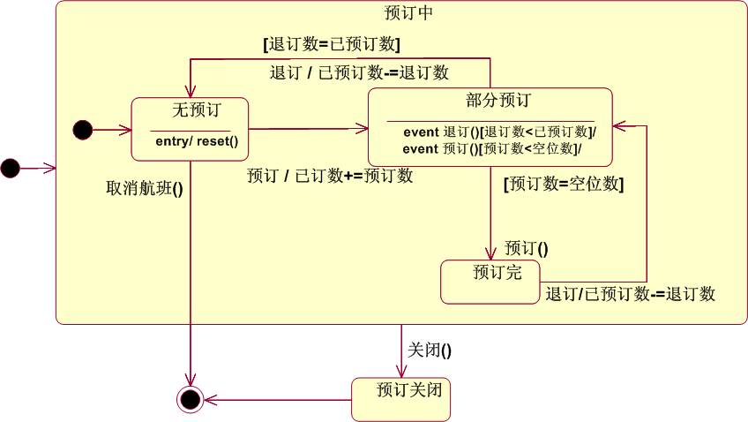
绘制状态图
使用复合状态

Slide 24
4. 状态图的应用说明
（1）不要对系统中的每个类都画状态图。尽管这样做很完美，但太浪费精力，其实你可能只关心某些类的行为。正确的做法是：为帮助理解类而画它的状态图。
（2）状态图描述跨越多个用例的单个对象的行为，而不适合描述多个对象间的行为合作。为此，常将状态图与其它技术(如顺序图、合作图和活动图)组合使用。

Slide 25
4.2 活动图
活动是某件事情正在进行的状态。
活动在状态机中表现为一个由一系列动作组成的非原子的执行过程。
活动图是一种描述系统行为的图，它用于展现参与行为的类所进行的各种活动的顺序关系。

Slide 26
一般学习过C语言或别的程序设计语言的读者一定接触过流程图，因为流程图清晰的表达了程序的每一个步骤序列、过程、判定点和分支。
在UML里，活动图就类似于流程图，它描述系统的活动、判定点、分支等，可用于对系统的业务需求建模，因此它对于开发人员来说是一种重要的工具。
UML 活动图记录了单个操作或方法的逻辑，单个用户案例或者单个业务流程的逻辑。
也可以说，活动图是用图形化的方式描述事件流（即描述用例图中某个用例的逻辑流程）

Slide 27
1. 活动图的应用
活动图最适合支持描述并行行为，这使之成为支持工作流建模的最好工具。
活动图最大的缺点是很难清楚地描述动作与对象之间的关系。

Slide 28
活动图的用途
活动图用于对系统的动态行为建模。活动图描述了从活动到活动的流。
在对一个系统建模时，通常有两种使用活动图的方式：
（1）为工作流建模
对工作流建模强调与系统进行交互的对象所观察到的活动。用于可视化、详述、构造和文档化开发系统所涉及的业务流程。
（2）为对象的操作建模
活动图类似于流程图，他描述系统的活动、判定点、分支等部分。因此，在UML中，可以把活动图作为类流程图来使用，用于对系统的操作建模。

Slide 29
活动图的适用范围
对于以下情况可以使用活动图：
（1）分析用例，即用图形化的方式描述用例的事件流；
（2）理解牵涉多个用例的工作流，即描述系统的业务流程；
（3）处理多线程应用。

Slide 30
2.活动图的基本概念和组成
从系统内部视角来看，活动图反映的是系统功能所要完成的动作过程 。它定义了工作流从何时开始、哪里开始、按什么顺序发生、最终在哪结束。
活动图由起始状态、终止状态、活动、状态转移、决策、守护条件、同步棒和泳道组成。
下面分别介绍：

Slide 31
（1）起始状态、终止状态
活动图的起始状态和终止状态的表示同状态图。
（2）活动
活动图中的活动用圆角四边形表示，内部文字说明采取的动作。动作间的转移用带有箭头的实线表示。
开始
结束
活动

Slide 32
（3）监护条件
用来约束转移，监护条件为真时转移才可以开始。

Slide 33
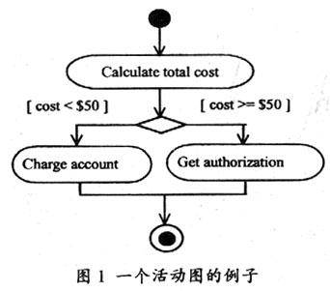
（4）决策（也叫分支与合并）
活动图中的决策用一个菱形表示。分支表示一个触发事件在不同的触发条件下引起多个不同的转移。 分支可以有一个进入转移和两个或多个输出转移。在每条输出转移上都有守护条件（即一个布尔表达式）保护，当且仅当守护条件的值为真时，该输出路径才有效。

Slide 34
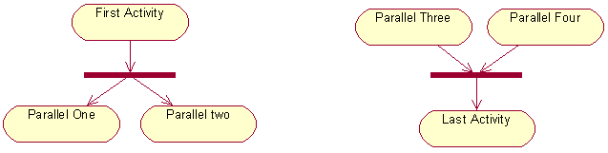
（5）同步棒（也叫分岔与汇合）
在建模过程中，可能会遇到对象在运行时存在两个或多个并发运行的控制流。所有的并行转移在合并前必须被执行。
在UML中，一条粗黑线表示将转移分解成两个或多个并发流，同样用粗黑线表示分支的合并。粗黑线称为同步棒。

Slide 35
例1:
找饮料
[没有咖啡]
[没有可口可乐]
人
[找到咖啡]
[找到可口可乐]
将咖啡放到
过滤器中
加水到容器中
取出咖啡杯
取一听
可口可乐
把过滤器放
到咖啡炉上
点燃咖啡炉
冲调咖啡
熄灭咖啡炉
倒咖啡
喝饮料

Slide 36
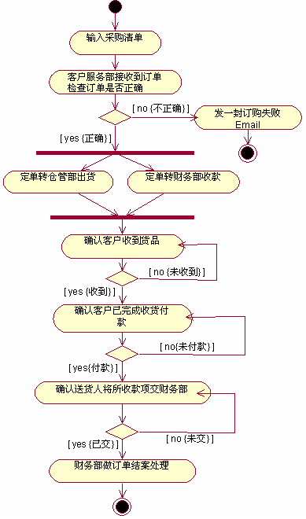
例2：
在线购物的事件流：
(A)客户在线输入采购清单
(B)客户服务部接收到订单，
检查订单是否正确
正确，执行C
不正确，发订购失败Email，结束。
(C)同步：定单转仓管部出货
定单转财务部收款
(D)确认客户收到货品
正确，执行E
不正确，执行D
(E)确认客户已完成收货付款
正确，执行F
不正确，执行E
(F)确认送货人将所收款项交财务部
正确，执行G
不正确，执行F
(G)财务部做订单结案处理
(H)结束

Slide 37
（6）泳道
活动图告诉你发生了什么，但没有告诉你该项活动由谁来完成。在程序设计中，这意味着活动图没有描述出各个活动由哪个类来完成。泳道解决了这一问题。
泳道：用矩形框来表示，属于某个泳道的活动放在该矩形框内，将对象名放在矩形框的顶部，表示泳道中的活动由该对象负责。
泳道可以提高活动图的可读性,可用于建模某些复杂的活动图。

Slide 38
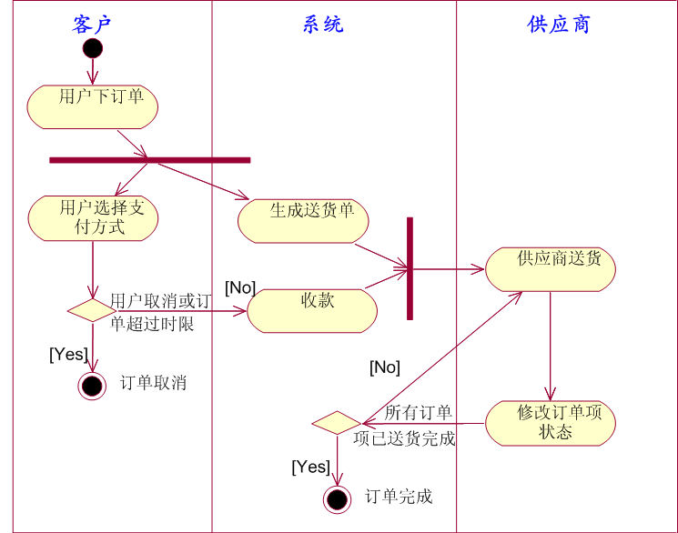
例3：带泳道的活动图

Slide 39
3. 活动图与状态图的区别
（1）活动图着重表现从一个活动到另一个活动的控制流，是内部处理驱动的流程。
（2）状态图着重描述从一个状态到另一个状态的流程，主要有外部事件的参与。

Slide 40
4. 活动图与流程图的区别
（1）流程图着重描述处理过程，它的主要控制结构是顺序、分支和循环，各个处理之间有严格的顺序和时间关系；而活动图描述的则是对象活动的顺序关系所遵循的规则，它着重表现的是系统的行为，而非系统的处理过程。
（2）活动图能够表示并发活动的情形，而流程图做不到。
（3）活动图是面向对象的，而流程图是面向过程的。

Slide 41
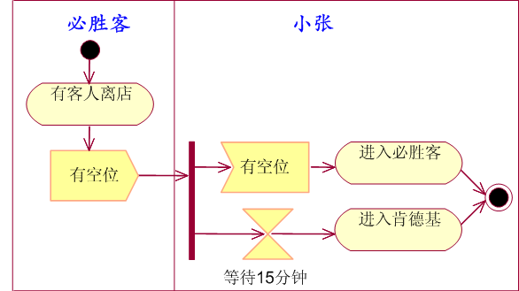
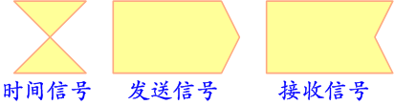
5. 复杂活动图
（1）发送信号与接收信号

Slide 42
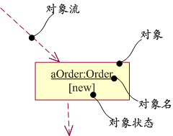
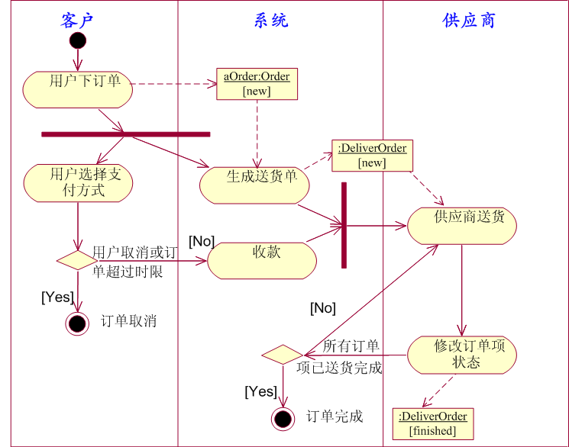
（2）带对象流的活动图

Slide 43
6. 绘制活动图
“活动图” 比较直观易懂；与传统的流程图十分的相近，只要能够读懂活动图，就不难画出活动图
绘制时首先决定是否采用泳道：主要根据活动图中是否要体现出活动的不同实施者
然后尽量使用分支、分岔和汇合等基本的建模元素来描述活动控制流程
如果需要，加入对象流以及对象的状态变化，利用一些高级的建模元素（如辅助活动图、汇合描述、发送信号与接收信号、引脚、扩展区）来表示更多的信息
活动图的建模关键是表示出控制流，其它的建模元素都是围绕这一宗旨所进行的补充

Slide 44
前面我们提到活动图的应用包括：
（1）为工作流建模
（2）为对象的操作建模
下面分别阐述其建模策略：

Slide 45
（1）为工作流建模
为工作流建模：用于业务建模的时候，每一条泳道表示一个职责单位，该图能够有效地体现出所有职责单位之间的工作职责，业务范围及之间的交互关系、信息流程
建模时应遵循以下策略：
为工作流建立一个焦点，除非你所涉及的系统很小，否则不可能在一张图中显示出系统中所有的控制流
选择对全部工作流中的一部分有高层职责的业务对象，并为每个重要的业务对象创建一条泳道
识别工作流初始节点的前置条件和活动终 点的后置条件，这可有效地实现对工作流 的边界进行建模。

Slide 46
从该工作流的初始节点开始，说明随时间发生的动作和活动，并在活动图中把它们表示成活动节点
将复杂的活动或多次出现的活动集合归到一个活动节点，并通过辅助活动图或子活动图来表示它们
找出连接这些活动节点的转换，首先从工作流的顺序开始，然后考虑分支，接着再考虑分岔和汇合
如果工作流中涉及重要的对象，则也可以将它们加入到活动图中
若工作流中有多次启用的，则可采用 展开区表示

Slide 47
（2）为对象的操作建模
对操作建模：每一个对象占据一个泳道，而活动则是该对象的成员方法
建模时应遵循以下策略： -- 收集操作所涉及的抽象概念，包括操作的参数、返回类型、所属类的属性以及某些邻近的类 -- 识别该操作的初始节点的前置条件和活动终点的后置条件。也要识别在操作执行过程中必须保持的信息 -- 从该操作的初始节点开始，说明随着时间发生的活动，并在活动图中将它们表示为活动节点 -- 如果需要，使用分支来说明条件语句及循环语句 -- 仅当这个操作属于一个主动类时，才在必要时用分岔和汇合来说明并行的控制流程

